Slide 2
Apocalypse 19:1
Après cela, j’entendis dans le ciel
comme une voix forte
d’une foule nombreuse qui disait :
Alléluia ! Le salut, la gloire,
et la puissance sont à notre Dieu,

Slide 3
Apocalypse 19:2
parce que ses jugements
sont véritables et justes ;
car il a jugé la grande prostituée
qui corrompait la terre par son impudicité, et il a vengé le sang de ses serviteurs
en le redemandant de sa main.

Slide 4
Apocalypse 19:3
Et ils dirent une seconde fois : Alléluia ! …et sa fumée monte
aux siècles des siècles.

Slide 5
Apocalypse 19:4
Et les vingt-quatre vieillards
et les quatre êtres vivants
se prosternèrent et adorèrent Dieu
assis sur le trône, en disant :
Amen ! Alléluia !

Slide 6
Apocalypse 19:5
Et une voix sortit du trône, disant :
Louez notre Dieu,
vous tous ses serviteurs,
vous qui le craignez, petits et grands !

Slide 7
Apocalypse 19:6
Et j’entendis comme une voix
d’une foule nombreuse,
comme un bruit de grosses eaux,
et comme un bruit de forts tonnerres, disant : Alléluia !
Car le Seigneur notre Dieu tout-puissant est entré dans son règne.

Slide 8
Apocalypse 19:7
Réjouissons-nous
et soyons dans l’allégresse,
et donnons-lui gloire ;
car les noces de l’agneau sont venues,
et son épouse s’est préparée

Slide 9
Matthieu 9:15
Les amis de l’époux peuvent-ils s’affliger pendant que l’époux est avec eux ?
Les jours viendront où l’époux
leur sera enlevé, et alors ils jeûneront.

Slide 10
Apocalypse 19:7
Réjouissons-nous et soyons
dans l’allégresse, et donnons-lui gloire ; car les noces de l’agneau sont venues,
et son épouse s’est préparée

Slide 11
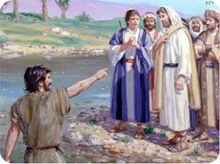
Jean 1:29
Il vit Jésus venant à lui, et il dit :
Voici l’Agneau de Dieu,
qui ôte le péché du monde.

Slide 12
2 Corinthiens 11:2
Je vous ai fiancés à un seul époux,
pour vous présenter à Christ
comme une vierge pure.

Slide 13
Esaïe 54:5
Ton créateur est ton époux :
L’Éternel des armées est son nom

Slide 14
Esaïe 62:5
Comme un jeune homme
s’unit à une vierge,
Ainsi tes fils s’uniront à toi ;
Et comme la fiancée
fait la joie de son fiancé,
Ainsi tu feras la joie de ton Dieu.

Slide 15
Osée 2:16
En ce jour-là, dit l’Éternel,
tu m’appelleras : Mon mari !
et tu ne m’appelleras plus :
Mon maître !

Slide 16
Osée 2:19
Je serai ton fiancé pour toujours ;
je serai ton fiancé par la justice,
la droiture, la grâce
et la miséricorde ;

Slide 17
Osée 2:20
Je serai ton fiancé par la fidélité,
et tu reconnaîtras l’Éternel.

Slide 18
Ephésiens 5:25
Maris, aimez vos femmes,
comme Christ a aimé l’ Église,
et s’est livré lui-même pour elle,

Slide 19
Ephésiens 5:26
afin de la sanctifier par la parole,
après l’avoir purifiée
par le baptême d’eau,

Slide 20
Ephésiens 5:27
afin de faire paraître devant lui
cette Église glorieuse, sans tache,
ni ride, ni rien de semblable,
mais sainte et irrépréhensible.

Slide 21
Apocalypse 19:8
Il lui a été donné de se revêtir
d’un fin lin, éclatant, pur.
Car le fin lin,
ce sont les œuvres justes des saints.

Slide 22
Apocalypse 19:9
L’ange me dit : Écris :
Heureux ceux qui sont appelés
au festin de noces de l’agneau !
Et il me dit : Ces paroles sont
les véritables paroles de Dieu.

Slide 23
Matthieu 8:11
Plusieurs viendront de l’orient
et de l’occident, et seront à table
avec Abraham, Isaac et Jacob,
dans le royaume des cieux.

Slide 24
Apocalypse 19:10
Je tombai à ses pieds pour l’adorer ;
mais il me dit : Garde-toi de le faire !
Je suis ton compagnon de service,
et celui de tes frères qui ont
le témoignage de Jésus. Adore Dieu. - Car le témoignage de Jésus
est l’esprit de la prophétie.

Slide 25
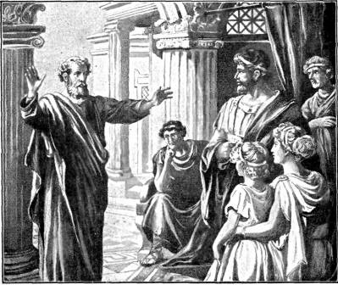
Actes 10:25
Lorsque Pierre entra,
Corneille … tomba à ses pieds
et se prosterna.

Slide 26
Actes 10:26
Mais Pierre le releva, en disant :
Lève-toi ; moi aussi, je suis un homme.

Slide 27
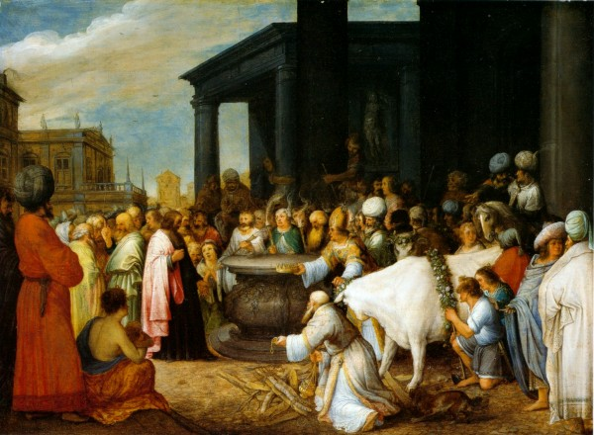
Actes 14:11
La foule éleva la voix, et dit en langue lycaonienne : Les dieux sous une forme humaine sont descendus vers nous.

Slide 28
Actes 14:12
Ils appelaient Barnabas Jupiter,
et Paul Mercure, parce que c’était lui
qui portait la parole.

Slide 29
Actes 14:13
Le prêtre de Jupiter, dont le temple était
à l’entrée de la ville, amena des taureaux avec des bandelettes vers les portes,
et voulait, de même que la foule,
offrir un sacrifice.

Slide 30
Actes 14:14
Les apôtres Barnabas et Paul, ayant appris cela, déchirèrent leurs vêtements, et se précipitèrent au milieu de la foule,

Slide 31
Actes 14:15
en s’écriant : O hommes,
pourquoi agissez-vous de la sorte ?
Nous aussi, nous sommes des hommes de la même nature que vous

Slide 32
Actes 14:18
À peine purent-ils, par ces paroles, empêcher la foule de leur offrir
un sacrifice.

Slide 33
Matthieu 23:8
Ne vous faites pas appeler Rabbi ;
car un seul est votre Maître,
et vous êtes tous frères.

Slide 34
2 Corinthiens 4:5
Nous ne nous prêchons pas
nous-mêmes ;
c’est Jésus-Christ le Seigneur
que nous prêchons,
et nous nous disons vos serviteurs
à cause de Jésus.

Slide 35
1 Pierre 5:2
Paissez le troupeau de Dieu qui est sous votre garde, non par contrainte, mais volontairement, selon Dieu ;
non pour un gain sordide,
mais avec dévouement ;

Slide 36
1 Pierre 5:3
non comme dominant sur ceux
qui vous sont échus en partage,
mais en étant les modèles du troupeau.

Slide 37
Esaïe 42:8
Je suis l’Éternel, c’est là mon nom ;
Et je ne donnerai pas ma gloire
à un autre,
Ni mon honneur aux idoles.

Slide 38
1 Thessaloniciens 5:12
Nous vous prions, frères,
d’avoir de la considération
pour ceux qui travaillent parmi vous,
qui vous dirigent dans le Seigneur,
et qui vous exhortent.

Slide 39
1 Thessaloniciens 5:13
Ayez pour eux beaucoup d’affection,
à cause de leur œuvre.

Slide 40
Philippiens 2:29
Recevez-le … dans le Seigneur
avec une joie entière,
et honorez de tels hommes.

Slide 41
1 Timothée 5:17
Que les anciens qui dirigent bien
soient jugés dignes
d’un double honneur,
surtout ceux qui travaillent
à la prédication et à l’enseignement.

Slide 42
Hébreux 13:7
Souvenez-vous de vos conducteurs
qui vous ont annoncé la parole de Dieu ; considérez quelle a été la fin de leur vie, et imitez leur foi.

Slide 43
Apocalypse 19:10
Le témoignage de Jésus
est l’esprit de la prophétie.

Slide 44
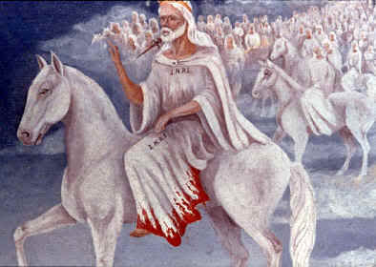
Apocalypse 19:11
Puis je vis le ciel ouvert,
et voici, parut un cheval blanc.
Celui qui le montait s’appelle
Fidèle et Véritable,
et il juge et combat avec justice.

Slide 45
Apocalypse 19:12
Ses yeux étaient
comme une flamme de feu ;
sur sa tête étaient plusieurs diadèmes ; il avait un nom écrit,
que personne ne connaît,
si ce n’est lui-même ;

Slide 46
Apocalypse 19:13
et il était revêtu
d’un vêtement teint de sang.
Son nom est la Parole de Dieu.

Slide 47
Apocalypse 19:14
Les armées qui sont dans le ciel
le suivaient sur des chevaux blancs, revêtues d’un fin lin, blanc, pur.

Slide 48
Apocalypse 19:15
De sa bouche sortait
une épée aiguë,
pour frapper les nations ;
il les paîtra avec une verge de fer ;
et il foulera la cuve du vin
de l’ardente colère du Dieu tout-puissant.

Slide 49
Apocalypse 19:16
Il avait sur son vêtement
et sur sa cuisse un nom écrit :
Roi des rois
et Seigneur des seigneurs.

Slide 50
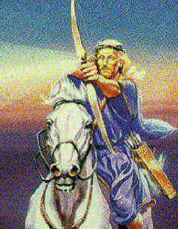
Apocalypse 6:2
Je regardai, et voici,
parut un cheval blanc.
Celui qui le montait avait un arc ;
une couronne lui fut donnée,
et il partit en vainqueur et pour vaincre.

Slide 51
Apocalypse 19:11
Celui qui le montait
s’appelle Fidèle et Véritable,

Slide 52
Apocalypse 19:12
Il avait un nom écrit,
que personne ne connaît,
si ce n’est lui-même ;

Slide 53
Apocalypse 19:13
Son nom est la Parole de Dieu.

Slide 54
Apocalypse 19:16
Il avait sur son vêtement
et sur sa cuisse un nom écrit :
Roi des rois
et Seigneur des seigneurs.

Slide 55
Apocalypse 19:11
Celui qui le montait
s’appelle Fidèle et Véritable,

Slide 56
Osée 11:12
Le Saint fidèle.

Slide 57
Hébreux 3:2
Jésus …
a été fidèle à celui
qui l’a établi,
comme le fut Moïse
dans toute sa maison.

Slide 58
Apocalypse 1:5
Jésus-Christ,
le témoin fidèle

Slide 59
Apocalypse 3:14
Le témoin fidèle et véritable

Slide 60
Aggée 2:5
Je reste fidèle
à l’alliance que j’ai faite
avec vous
Quand vous sortîtes de l’Egypte

Slide 61
1 Corinthiens 1:9
Dieu est fidèle,
lui qui vous a appelés
à la communion de son Fils,
Jésus-Christ notre Seigneur.

Slide 62
1 Thessaloniciens 5:24
Celui qui vous a appelés
est fidèle

Slide 63
2 Thessaloniciens 3:3
Le Seigneur est fidèle,
il vous affermira
et vous préservera du malin.

Slide 64
Hébreux 10:23
Retenons fermement
la profession de notre espérance,
car celui qui a fait la promesse est fidèle.

Slide 65
1 Jean 1:9
Si nous confessons nos péchés,
il est fidèle et juste
pour nous les pardonner,
et pour nous purifier de toute iniquité.

Slide 66
Apocalypse 19:11
Celui qui le montait
s’appelle Fidèle et Véritable,

Slide 67
Apocalypse 3:7
Écris à l’ange de l’Église de Philadelphie : Voici ce que dit le Saint, le Véritable,
celui qui a la clef de David, celui qui ouvre, et personne ne fermera, celui qui ferme,
et personne n’ouvrira

Slide 68
1 Jean 5:20
Nous savons aussi
que le Fils de Dieu est venu,
et qu’il nous a donné l’intelligence
pour connaître le Véritable ;
et nous sommes dans le Véritable,
en son Fils Jésus-Christ. C’est lui qui est
le Dieu véritable, et la vie éternelle.

Slide 69
Hébreux 9:24
Car Christ n’est pas entré
dans un sanctuaire
fait de main d’homme,
en imitation du véritable,
mais il est entré dans le ciel même,
afin de comparaître maintenant pour nous devant la face de Dieu.

Slide 70
1 Pierre 5:12
La grâce de Dieu
à laquelle vous êtes attachés
est la véritable.

Slide 71
1 Jean 2:8
Les ténèbres se dissipent
et la lumière véritable
paraît déjà.

Slide 72
1 Jean 2:27
son onction vous enseigne
toutes choses, et …
elle est véritable et …
elle n’est point un mensonge

Slide 73
Apocalypse 19:12
Il avait un nom écrit,
que personne ne connaît,
si ce n’est lui-même ;

Slide 74
Apocalypse 2:17 À celui qui vaincra je donnerai de la manne cachée, et je lui donnerai un caillou blanc ; et sur ce caillou est écrit un nom nouveau, que personne ne connaît, si ce n’est celui qui le reçoit.

Slide 75
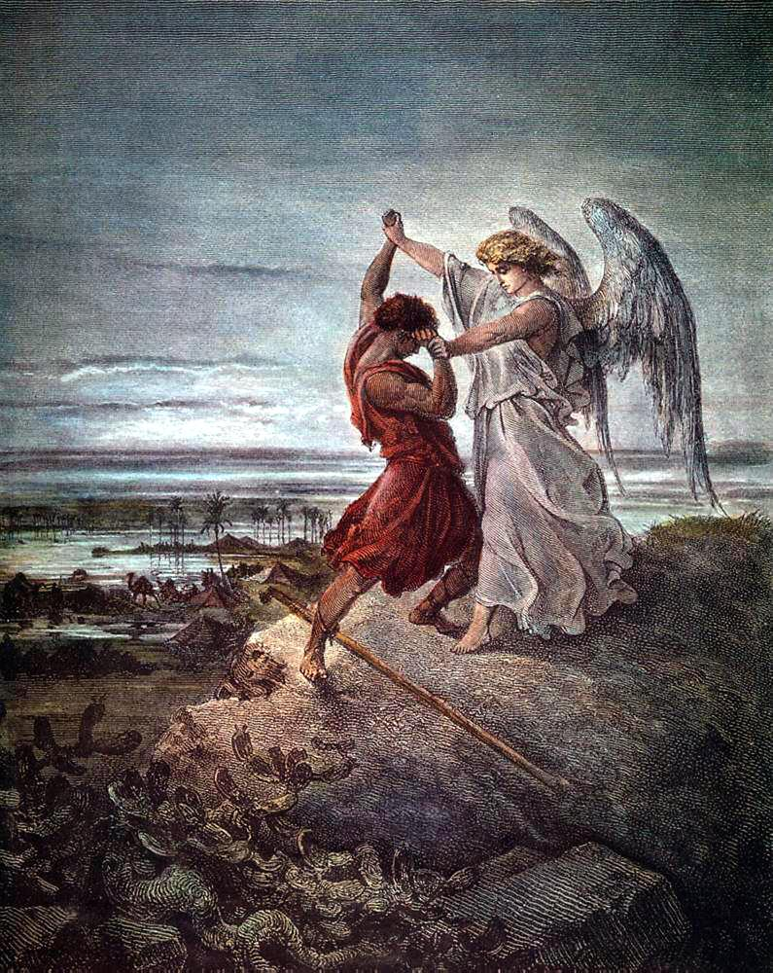
Genèse 32:29
Jacob l’interrogea, en disant :
Fais-moi je te prie,
connaître ton nom.
Il répondit :
Pourquoi demandes-tu mon nom ?
Et il le bénit là.

Slide 76
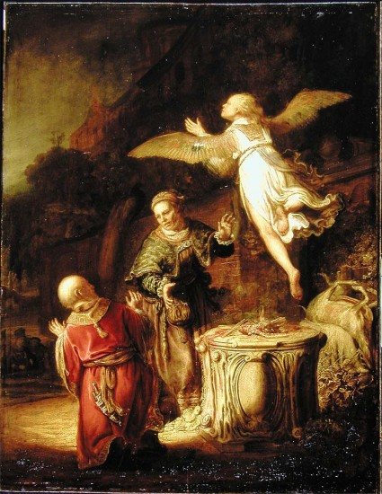
Juges 13:17
Manoach dit à l’ange de l’Éternel :
Quel est ton nom,
afin que nous te rendions gloire,
quand ta parole s’accomplira ?

Slide 77
Juges 13:18
L’ange de l’Éternel lui répondit :
Pourquoi demandes-tu mon nom ?
Il est merveilleux.

Slide 78
Apocalypse 19:13
Son nom est la Parole de Dieu.

Slide 79
Jean 1:1
Au commencement
était la Parole,
et la Parole était avec Dieu,
et la Parole était Dieu.

Slide 80
Jean 1:14
Et la parole a été faite chair,
et elle a habité parmi nous,
pleine de grâce et de vérité ;
et nous avons contemplé sa gloire,
une gloire comme la gloire
du Fils unique venu du Père.

Slide 81
Apocalypse 19:16
Il avait sur son vêtement
et sur sa cuisse un nom écrit :
Roi des rois
et Seigneur des seigneurs.

Slide 82
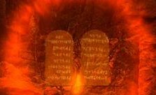
Lévitique 19:28
Vous ne ferez point d’incisions
dans votre chair pour un mort,
et vous n’imprimerez point de figures
sur vous.
Je suis l’Éternel.

Slide 83
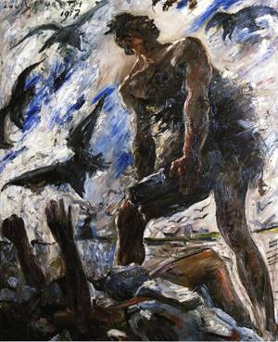
Genèse 4:15
L’Éternel mit un signe sur Caïn pour que quiconque le trouverait ne le tuât point.

Slide 84
Ezékiel 9:4
L’Éternel lui dit :
Passe au milieu de la ville,
au milieu de Jérusalem,
et fais une marque sur le front
des hommes qui soupirent
et qui gémissent
à cause de toutes les abominations
qui s’y commettent.

Slide 85
Apocalypse 7:3
Ne faites point de mal à la terre,
ni à la mer, ni aux arbres,
jusqu’à ce que nous ayons marqué
du sceau le front des serviteurs
de notre Dieu.

Slide 86
Apocalypse 14:1
Je regardai, et voici,
l’agneau se tenait sur la montagne de Sion, et avec lui cent quarante-quatre mille personnes, qui avaient son nom
et le nom de son Père écrits
sur leurs fronts.

Slide 87
Apocalypse 22:4
Son nom sera sur leurs fronts.

Slide 88
Genèse 17:10
C’est ici mon alliance, que vous garderez entre moi et vous, et ta postérité après toi : tout mâle parmi vous sera circoncis.

Slide 89
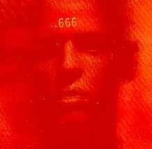
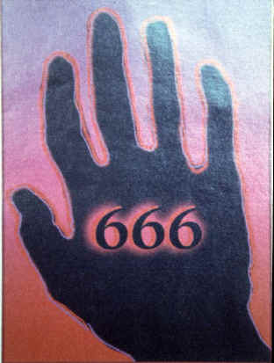
Apocalypse 13:16
elle fit que tous, petits et grands, riches et pauvres, libres et esclaves,
reçussent une marque
sur leur main droite
ou sur leur front,

Slide 90
Apocalypse 13:17
Personne ne pût acheter
ni vendre,
sans avoir la marque,
le nom de la bête
ou le nombre de son nom.

Slide 91
Apocalypse 3:12
Celui qui vaincra, je ferai de lui
une colonne dans le temple de mon Dieu,
et il n’en sortira plus ;
j’écrirai sur lui le nom de mon Dieu,
et le nom de la ville de mon Dieu,
de la nouvelle Jérusalem qui descend
du ciel d’auprès de mon Dieu, et mon nom nouveau.

Slide 92
Genèse 24:2
Abraham dit à son serviteur,
le plus ancien de sa maison,
l’intendant de tous ses biens :
Mets, je te prie, ta main sous ma cuisse ;

Slide 93
Genèse 24:3
et je te ferai jurer par l’Éternel,
le Dieu du ciel et le Dieu de la terre,
de ne pas prendre pour mon fils
une femme parmi les filles des Cananéens au milieu desquels j’habite,

Slide 94
Genèse 24:4
mais d’aller dans mon pays
et dans ma patrie
prendre une femme pour mon fils Isaac.

Slide 95
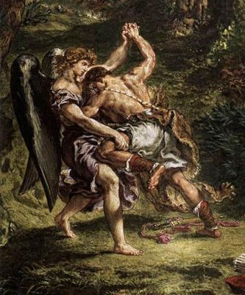
Genèse 32:25
Cet homme le frappa
à l’emboîture de la hanche ;
et l’emboîture de la hanche de Jacob
se démit

Slide 96
Apocalypse 19:16
Il avait sur son vêtement
et sur sa cuisse un nom écrit :
Roi des rois
et Seigneur des seigneurs.

Slide 97
Apocalypse 1:5 Jésus-Christ, le témoin fidèle, le premier-né des morts, et le prince des rois de la terre !

Slide 98
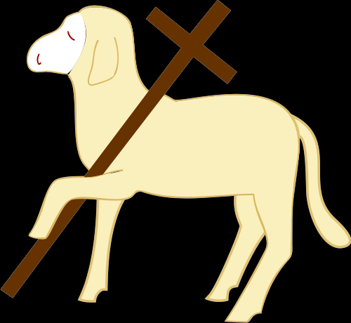
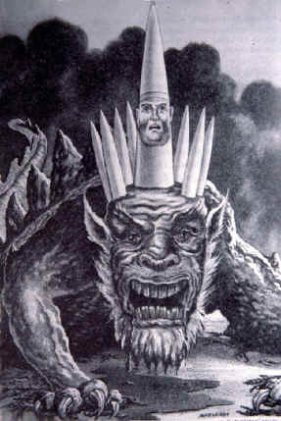
Apocalypse 17:14
Ils combattront contre l’agneau,
et l’agneau les vaincra,
parce qu’il est le Seigneur des seigneurs
et le Roi des rois, et les appelés,
les élus
et les fidèles qui sont avec lui
les vaincront aussi.

Slide 99
Psaume 72:11
Tous les rois se prosterneront devant lui, Toutes les nations le serviront.

Slide 100
Proverbes 8:15
Par moi les rois règnent,
Et les princes ordonnent ce qui est juste ;

Slide 101
Proverbes 8:16
Par moi gouvernent les chefs,
Les grands, tous les juges de la terre.

Slide 102
Daniel 2:47
Le roi adressa la parole à Daniel et dit : En vérité, votre Dieu est le Dieu des dieux et le Seigneur des rois,
et il révèle les secrets,
puisque tu as pu découvrir ce secret.

Slide 103
Philippiens 2:9
Dieu l’a souverainement élevé,
et lui a donné le nom
qui est au-dessus de tout nom,

Slide 104
Philippiens 2:10
afin qu’au nom de Jésus
tout genou fléchisse dans les cieux,
sur la terre et sous la terre,

Slide 105
Philippiens 2:11
et que toute langue confesse
que Jésus-Christ est Seigneur,
à la gloire de Dieu le Père.

Slide 106
1 Timothée 6:14
Notre Seigneur Jésus Christ,

Slide 107
1 Timothée 6:15
le bienheureux et seul souverain,
le roi des rois,
et le Seigneur des seigneurs

Slide 108
Apocalypse 19:12
Ses yeux étaient
comme une flamme de feu

Slide 109
Apocalypse 1:14 Ses yeux étaient comme une flamme de feu

Slide 110
Apocalypse 19:12
Sur sa tête étaient plusieurs diadèmes ;

Slide 111
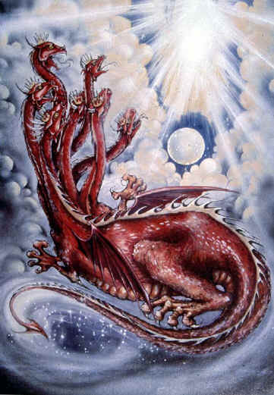
Apocalypse 12:3
Un autre signe parut
encore dans le ciel ;
et voici, c’était
un grand dragon rouge,
ayant sept têtes
et dix cornes,
et sur ses têtes
sept diadèmes.

Slide 112
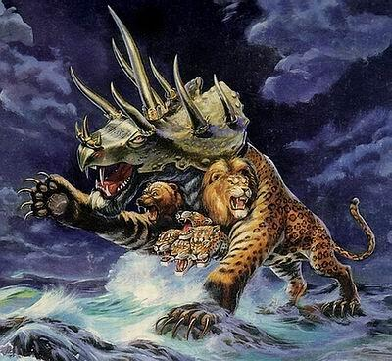
Apocalypse 13:1
Puis je vis monter de la mer une bête
qui avait dix cornes et sept têtes,
et sur ses cornes dix diadèmes,
et sur ses têtes des noms de blasphème.

Slide 113
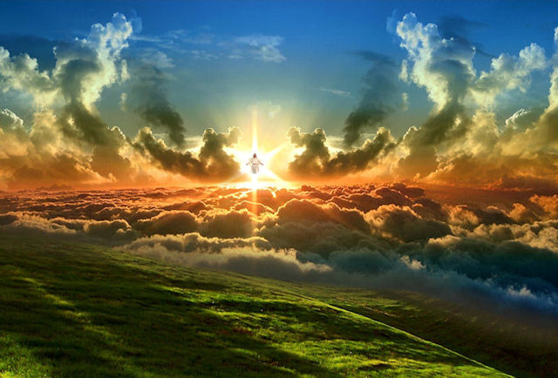
Apocalypse 14:14
Je regardai, et voici,
il y avait une nuée blanche,
et sur la nuée était assis quelqu’un
qui ressemblait à un fils d’homme,
ayant sur sa tête une couronne d’or,
et dans sa main une faucille tranchante

Slide 114
Hébreux 2:7
Tu l’as abaissé pour un peu de temps
au-dessous des anges,
Tu l’as couronné de gloire et d’honneur

Slide 115
Hébreux 2:9
Mais celui qui a été abaissé pour un peu de temps au-dessous des anges,
Jésus, nous le voyons couronné de gloire et d’honneur à cause de la mort
qu’il a soufferte, afin que,
par la grâce de Dieu,
il souffrît la mort pour tous.

Slide 116
Apocalypse 19:13
et il était revêtu
d’un vêtement teint de sang.
Son nom est la Parole de Dieu.

Slide 117
Apocalypse 19:16
Il avait sur son vêtement
et sur sa cuisse un nom écrit :
Roi des rois
et Seigneur des seigneurs.

Slide 118
Matthieu 27:35
Après l’avoir crucifié,
ils se partagèrent ses vêtements,
en tirant au sort, afin que s’accomplît
ce qui avait été annoncé par le prophète : Ils se sont partagé mes vêtements,
et ils ont tiré au sort ma tunique.

Slide 119
Esaïe 63:2
Pourquoi tes habits sont-ils rouges,
Et tes vêtements comme les vêtements de celui qui foule dans la cuve ?

Slide 120
Esaïe 63:3
J’ai été seul à fouler au pressoir, …
Je les ai foulés dans ma colère,
Je les ai écrasés dans ma fureur ;
Leur sang a jailli sur mes vêtements,
Et j’ai souillé tous mes habits.

Slide 121
Apocalypse 19:14
Les armées qui sont dans le ciel
le suivaient sur des chevaux blancs, revêtues d’un fin lin, blanc, pur.

Slide 122
Apocalypse 3:4 Tu as à Sardes quelques hommes qui n’ont pas souillé leurs vêtements ; ils marcheront avec moi en vêtements blancs, parce qu’ils en sont dignes.

Slide 123
Apocalypse 3:5 Celui qui vaincra sera revêtu ainsi de vêtements blancs

Slide 124
Apocalypse 4:4
Autour du trône je vis vingt-quatre trônes, et sur ces trônes vingt-quatre vieillards assis, revêtus de vêtements blancs,
et sur leurs têtes des couronnes d’or.

Slide 125
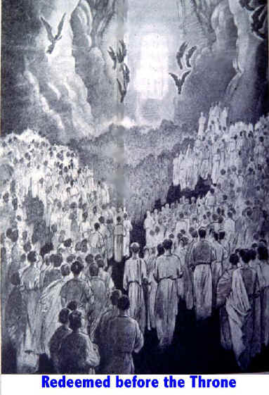
Apocalypse 7:9
Après cela, je regardai, et voici,
il y avait une grande foule,
que personne ne pouvait compter, de toute nation, de toute tribu,
de tout peuple, et de toute langue. Ils se tenaient devant le trône
et devant l’agneau,
revêtus de robes blanches,
et des palmes dans leurs mains.

Slide 126
Apocalypse 7:13
Et l’un des vieillards
prit la parole et me dit :
Ceux qui sont revêtus
de robes blanches,
qui sont-ils,
et d’où sont-ils venus ?

Slide 127
Apocalypse 7:14
Et il me dit :
Ce sont ceux qui viennent
de la grande tribulation ;
ils ont lavé leurs robes,
et ils les ont blanchies
dans le sang de l’agneau.

Slide 128
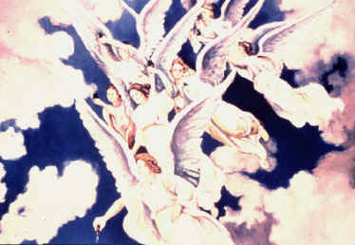
Apocalypse 15:6
Et les sept anges qui tenaient
les sept fléaux sortirent du temple, revêtus d’un lin pur, éclatant, et ayant des ceintures d’or autour de la poitrine.

Slide 129
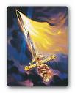
Apocalypse 19:15
De sa bouche sortait une épée aiguë, pour frapper les nations ;
il les paîtra avec une verge de fer ;
et il foulera la cuve du vin
de l’ardente colère du Dieu tout-puissant.

Slide 130
Psaume 7:11
Dieu est un juste juge

Slide 131
Jérémie 11:20
L’Éternel des armées
est un juste juge,
Qui sonde les reins
et les cœurs.

Slide 132
Psaume 96:13
Il vient pour juger la terre ;
Il jugera le monde
avec justice,
Et les peuples
selon sa fidélité.

Slide 133
Esaïe 11:4
Il jugera les pauvres avec équité,
Et il prononcera avec droiture
sur les malheureux de la terre ;
Il frappera la terre de sa parole
comme d’une verge,
Et du souffle de ses lèvres
il fera mourir le méchant.

Slide 134
Psaume 9:5
Tu châties les nations,
tu détruis le méchant,
Tu effaces leur nom
pour toujours
et à perpétuité.

Slide 135
Psaume 9:6
Plus d’ennemis !
Des ruines éternelles !
Des villes que tu as renversées!
Leur souvenir est anéanti.

Slide 136
Psaume 9:7
L’Éternel règne à jamais,
Il a dressé son trône
pour le jugement ;

Slide 137
Psaume 9:8
Il juge le monde avec justice,
Il juge les peuples avec droiture.

Slide 138
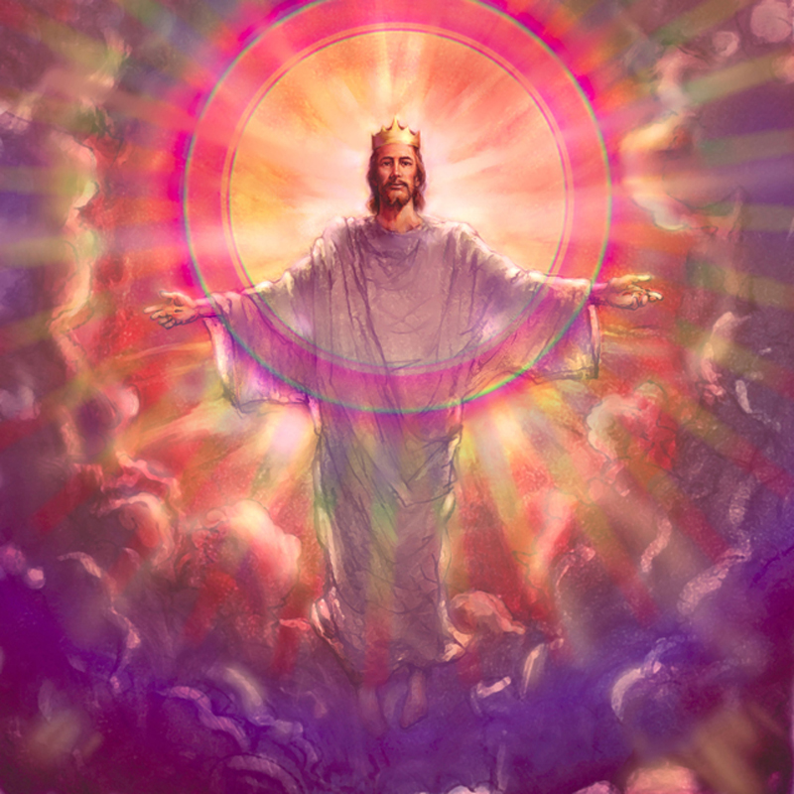
2 Thessaloniciens 1:7
Le Seigneur Jésus apparaîtra du ciel
avec les anges de sa puissance,

Slide 139
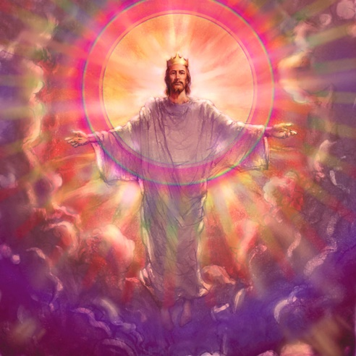
2 Thessaloniciens 1:8
au milieu d’une flamme de feu,
pour punir ceux qui ne connaissent pas Dieu et ceux qui n’obéissent pas
à l’Évangile de notre Seigneur Jésus.

Slide 140
2 Thessaloniciens 1:9
Ils auront pour châtiment
une ruine éternelle,
loin de la face du Seigneur
et de la gloire de sa force,

Slide 141
2 Thessaloniciens 1:10
lorsqu’il viendra pour être,
en ce jour-là, glorifié
dans ses saints et admiré
dans tous ceux qui auront cru

Slide 142
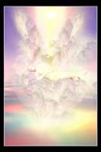
Apocalypse 19:17
Et je vis un ange qui se tenait
dans le soleil. Et il cria d’une voix forte, disant à tous les oiseaux qui volaient
par le milieu du ciel: Venez,
rassemblez-vous pour le grand festin
de Dieu,

Slide 143
Apocalypse 19:18
afin de manger la chair des rois,
la chair des chefs militaires,
la chair des puissants,
la chair des chevaux et de ceux
qui les montent, la chair de tous,
libres et esclaves, petits et grands.

Slide 144
Apocalypse 19:19
Et je vis la bête,
et les rois de la terre,
et leurs armées rassemblées
pour faire la guerre à celui
qui était assis sur le cheval
et à son armée.

Slide 145
Apocalypse 19:20
Et la bête fut prise,
et avec elle le faux prophète,
qui avait fait devant elle les prodiges
par lesquels il avait séduit ceux
qui avaient pris la marque de la bête
et adoré son image.
Ils furent tous les deux jetés vivants
dans l’étang ardent de feu et de soufre.

Slide 146
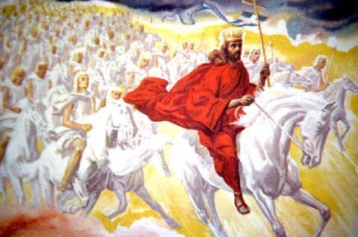
Apocalypse 19:21
Et les autres furent tués
par l’épée qui sortait de la bouche
de celui qui était assis sur le cheval ;
et tous les oiseaux se rassasièrent
de leur chair.

Slide 147
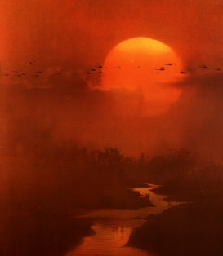
Matthieu 24:29
Aussitôt après ces jours de détresse,
le soleil s’obscurcira,
la lune ne donnera plus sa lumière,
les étoiles tomberont du ciel,
et les puissances des cieux
seront ébranlées.

Slide 148
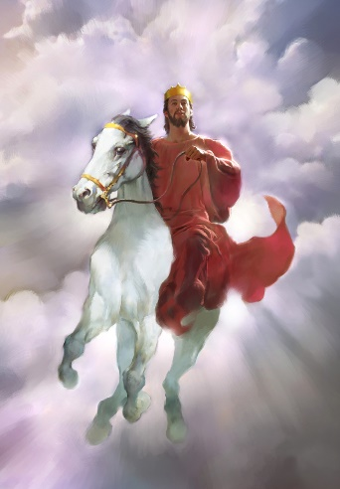
Matthieu 24:30
Alors le signe du Fils de l’homme paraîtra dans le ciel, toutes les tribus de la terre se lamenteront, et elles verront
le Fils de l’homme venant
sur les nuées du ciel avec puissance
et une grande gloire.

Slide 149
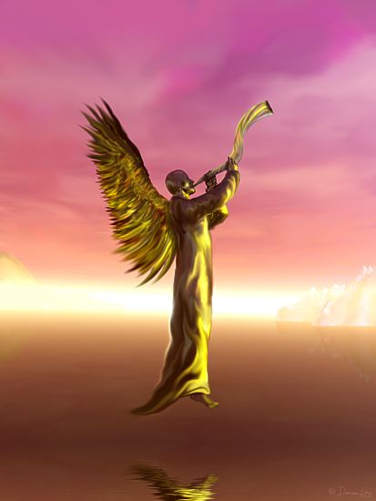
Matthieu 24:31
Il enverra ses anges
avec la trompette retentissante,
et ils rassembleront ses élus
des quatre vents,
depuis une extrémité des cieux
jusqu’à l’autre.

Slide 150
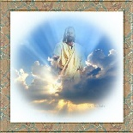
Actes 1:11
Hommes Galiléens,
pourquoi vous arrêtez-vous à regarder
au ciel ? Ce Jésus, qui a été enlevé
au ciel du milieu de vous,
viendra de la même manière
que vous l’avez vu allant au ciel.

Slide 151
La Montagne des Oliviers aujourd’hui

Slide 152
La descente du Dimanche des Rameaux

Slide 155
Psaume 58:10
Le juste sera dans la joie,
à la vue de la vengeance ;
Il baignera ses pieds
dans le sang des méchants.

Slide 156
Psaume 58:11
Et les hommes diront :
Oui, il est une récompense
pour le juste ;
Oui, il est un Dieu qui juge
sur la terre.

Slide 157
Joël 2:1
Sonnez de la trompette en Sion !
Faites-la retentir sur ma montagne sainte ! Que tous les habitants du pays tremblent !

Slide 158
Joël 2:2
Jour de ténèbres et d’obscurité,
Jour de nuées et de brouillards,
Il vient comme l’aurore se répand
sur les montagnes.
Voici un peuple nombreux et puissant,
Tel qu’il n’y en a jamais eu,
Et qu’il n’y en aura jamais
dans la suite des âges.

Slide 159
Joël 2:3
Devant lui est un feu dévorant,
Et derrière lui une flamme brûlante ;
Le pays était auparavant
comme un jardin d’Eden,
Et depuis, c’est un désert affreux :
Rien ne lui échappe.

Slide 160
Joël 2:4
À les voir, on dirait des chevaux,
Et ils courent comme des cavaliers.

Slide 161
Joël 2:5
À les entendre, on dirait un bruit de chars Sur le sommet des montagnes
où ils bondissent, On dirait un pétillement de la flamme du feu, Quand elle consume le chaume. C’est comme une armée puissante Qui se prépare au combat.

Slide 162
Joël 2:6
Devant eux les peuples tremblent,
Tous les visages pâlissent.

Slide 163
Joël 2:7
Ils s’élancent comme des guerriers,
Ils escaladent les murs
comme des gens de guerre ;
Chacun va son chemin,
Sans s’écarter de sa route.

Slide 164
Joël 2:8
Ils ne se pressent point les uns les autres, Chacun garde son rang ;
Ils se précipitent au travers des traits
Sans arrêter leur marche.

Slide 165
Joël 2:9
Ils se répandent dans la ville,
Courent sur les murailles,
Montent sur les maisons,
Entrent par les fenêtres
comme un voleur.

Slide 166
Joël 2:10
Devant eux la terre tremble,
Les cieux sont ébranlés,
Le soleil et la lune s’obscurcissent,
Et les étoiles retirent leur éclat.

Slide 167
Joël 2:11
L’Éternel fait entendre sa voix
devant son armée ;
Car son camp est immense,
Et l’exécuteur de sa parole est puissant ; Car le jour de l’Éternel est grand,
il est terrible : Qui pourra le soutenir ?

Slide 168
Zacharie 14:5
L’Éternel, mon Dieu, viendra,
et tous ses saints avec lui.

Slide 169
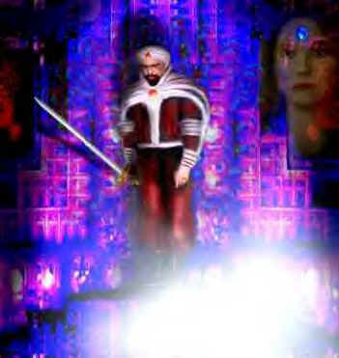
2 Thessaloniciens 2:8
Alors paraîtra l’impie,
que le Seigneur Jésus détruira
par le souffle de sa bouche,
et qu’il anéantira
par l’éclat de son avènement.

Slide 170
Matthieu 24:29
Aussitôt après ces jours de détresse,
le soleil s’obscurcira,
la lune ne donnera plus sa lumière,
les étoiles tomberont du ciel,
et les puissances des cieux
seront ébranlées.

Slide 171
Luc 21:25
Il y aura des signes dans le soleil,
dans la lune et dans les étoiles.
Et sur la terre, il y aura de l’angoisse
chez les nations qui ne sauront que faire,
au bruit de la mer et des flots,

Slide 172
Luc 21:26
les hommes rendant l’âme de terreur dans l’attente de ce qui surviendra pour la terre; car les puissances des cieux
seront ébranlées.

Slide 173
Matthieu 24:30
Alors le signe du Fils de l’homme
paraîtra dans le ciel,
toutes les tribus de la terre
se lamenteront, et elles verront
le Fils de l’homme venant sur les nuées du ciel avec puissance
et une grande gloire.

Slide 174
Apocalypse 1:7
Voici, il vient avec les nuées.
Et tout œil le verra,
même ceux qui l’ont percé ;
et toutes les tribus de la terre
se lamenteront à cause de lui.

Slide 175
2 Thessaloniciens 1:7
Le Seigneur Jésus
apparaîtra du ciel
avec les anges
de sa puissance

Slide 176
Zacharie 14:4
Ses pieds se poseront
en ce jour
sur la montagne des oliviers,
Qui est vis-à-vis de Jérusalem,
du côté de l’orient

Slide 177
La Vallée d’Harmaguédon
La Vallée de Josaphat
La Vallée de Meguidon

Slide 178
Joël 3:2
Je rassemblerai toutes les nations,
Et je les ferai descendre
dans la vallée de Josaphat ;
Là, j’entrerai en jugement avec elles,
Au sujet de mon peuple, d’Israël,
mon héritage,
Qu’elles ont dispersé parmi les nations, Et au sujet de mon pays
qu’elles se sont partagé.

Slide 179
Joël 3:12
Que les nations se réveillent,
et qu’elles montent
Vers la vallée de Josaphat !
Car là je siégerai pour juger
toutes les nations d’alentour.

Slide 180
Zacharie 12:11
En ce jour-là, le deuil sera grand
à Jérusalem,
Comme le deuil d’Hadadrimmon
dans la vallée de Meguiddon.

Slide 181
Emek Yizra’el’ (la Vallée de Jizreel en Hébreu)
La Pleine d’Esdraelon

Slide 182
2 Thessaloniciens 2:8
Alors paraîtra l’impie,
que le Seigneur Jésus détruira
par le souffle de sa bouche,
et qu’il anéantira
par l’éclat de son avènement.

Slide 183
Apocalypse 14:20
La cuve fut foulée hors de la ville ;
et du sang sortit de la cuve,
jusqu’aux mors des chevaux,
sur une étendue de mille six cents stades.

Slide 184
Ezékiel 39:12
La maison d’Israël les enterrera,
Afin de purifier le pays ;
Et cela durera sept mois.

Slide 185
Apocalypse 19:20
La bête fut prise,
et avec elle le faux prophète …
Ils furent tous les deux jetés vivants
dans l’étang ardent de feu et de soufre.

Slide 186
Apocalypse 20:10
La bête fut prise, et avec elle
le faux prophète, qui avait fait devant elle les prodiges par lesquels
il avait séduit ceux qui avaient pris
la marque de la bête et adoré son image.
Ils furent tous les deux jetés vivants
dans l’étang ardent de feu et de soufre.

Slide 187
Apocalypse 20:3
Il saisit le dragon, le serpent ancien,
qui est le diable et Satan,
et il le lia pour mille ans.

Slide 188
Apocalypse 19:17
Je vis un ange qui se tenait
dans le soleil. Et il cria d’une voix forte, disant à tous les oiseaux
qui volaient par le milieu du ciel :
Venez, rassemblez-vous
pour le grand festin de Dieu,

Slide 189
Apocalypse 19:18
afin de manger la chair des rois,
la chair des chefs militaires,
la chair des puissants,
la chair des chevaux et de ceux
qui les montent, la chair de tous,
libres et esclaves, petits et grands

Slide 190
2 Thessaloniciens 2:4
L'adversaire qui s'élève
au-dessus de tout ce qu'on appelle Dieu
ou de ce qu'on adore,
jusqu'à s'asseoir dans le temple de Dieu,
se proclamant lui-même Dieu.

Slide 191
2 Thessaloniciens 2:9
L'apparition de cet impie se fera,
par la puissance de Satan,
avec toutes sortes de miracles,
de signes et de prodiges mensongers,

Slide 192
2 Thessaloniciens 2:10
et avec toutes les séductions de l'iniquité pour ceux qui périssent
parce qu'ils n'ont pas reçu l'amour
de la vérité pour être sauvés.

Slide 193
2 Thessaloniciens 2:11
Aussi Dieu leur envoie
une puissance d'égarement,
pour qu'ils croient au mensonge,

Slide 194
2 Thessaloniciens 2:12
afin que tous ceux
qui n'ont pas cru à la vérité,
mais qui ont pris plaisir à l'injustice,
soient condamnés.

Slide 195
Exode 34:14
Tu ne te prosterneras point
devant un autre dieu ;
car l’Éternel porte le nom de jaloux,
il est un Dieu jaloux.

Slide 196
Apocalypse 16:14
Ce sont des esprits de démons,
qui font des prodiges,
et qui vont vers les rois de toute la terre,
afin de les rassembler pour le combat
du grand jour du Dieu tout-puissant.

Slide 197
Apocalypse 19:20
La bête fut prise,
et avec elle le faux prophète …
Ils furent tous les deux jetés vivants
dans l’étang ardent de feu et de soufre.

Slide 198
Apocalypse 19:21
Et les autres furent tués
par l’épée qui sortait de la bouche
de celui qui était assis sur le cheval ;
et tous les oiseaux se rassasièrent
de leur chair.

